Slide 1
Élelmiszer térkép

Slide 2
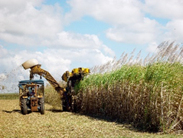
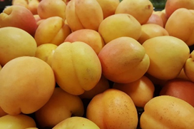
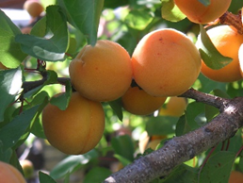
A sárgabaracklekvár előállítása
cukornád
cukorgyár
A cukor elszállítása a lekvárgyártó üzembe
szállítás
Source (photo): Free Images
osztályozás/válogatás
√
X
A barackokat összekeverik a cukorral (és más hozzávalókkal)
Barack leszedése
felvágás/kimagozás
szállítás
mosás
Source (photo): Pixabay
Source (photo): Free Images
Értékesítési pontok (pl. Boltok, éttermek, stb.)
szállítás
csomagolás
melegítés

Slide 3
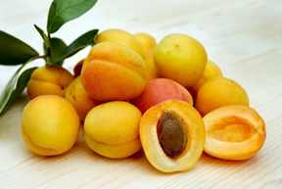
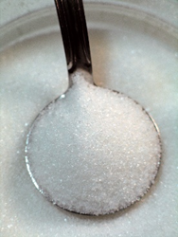
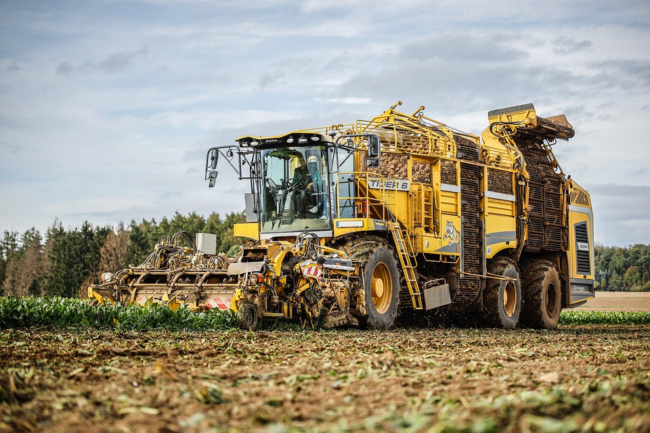
Honnan származnak a fő összetevők?
A. Gyümölcs
Source (photo): Free Images
Sugar cane
Source (photo): Pixabay
Cukornád-vagy cukorrépa feldolgozása
energia
B. Cukor
Source (photo): Free Images
Sugar beet
Feldolgozó üzem
https://www.eufic.org/en/food-production/article/sugar-how-is-produced-from-cane-infographic
Source (photo): Free Images
Source (photo): Pixabay

Slide 4
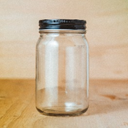
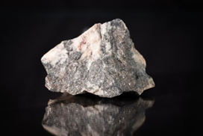
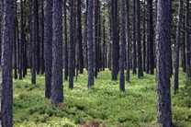
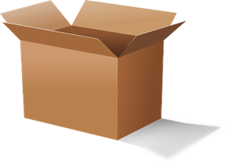
Honnan származik a csomagolás?
energia
érc/alumínium
Befőttes üveg fémtetővel
energia
Természetes erőforrások (nem megújulók)
Source (photo): Unsplash
homok
Source (photo): Unsplash
növények
energia
címkék
energia
kartondoboz
Source (photo): Free Images
Source (photo): Pixabay

Slide 5


A lekvár élelmiszerrendszere
Source (photo): Pixabay
Source (photo): Free Images
Source (photo): Free Images
Source (photo): Free Images
címkék
Source (photo): Pixabay
Source (photo): Unsplash
homok
Source (photo): Free Images
Source (photo): Unsplash
Source (photo): Pixabay

Slide 6


Follow us on

